Slide 1
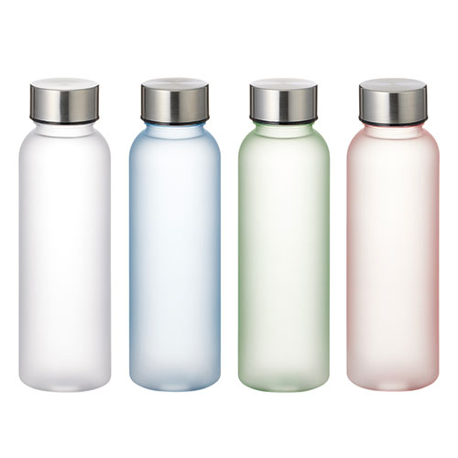
【提案書】
シリコンシェイカーボール+目盛り付フロストボトル 360ml セット
特徴
360mlサイズの目盛り付きボトルとシリコンシェイカーボールのセットです。爽やかでオシャレなフロストデザインはどんなオリジナル名入れもよく映え、物販用にも販促用にもおすすめです。
納期
納期スペース
仕様
カラー展開：全4色
素材：ボトル/AS、PP 他 シェイカーボール/シリコン
サイズ：ボトル/Φ58×186(mm) シェイカーボール/φ30×30(mm)
容量：360ml
包装：PE袋、紙箱
備考：取説付(紙箱面)、食品衛生検査済
お見積
お見積りスペース

